Slide 1
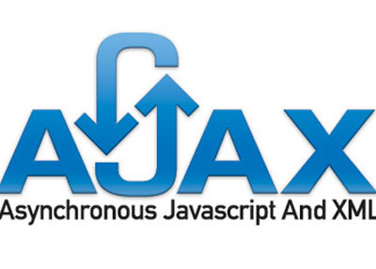
AJAX :
Asynchronous JavaScript And XML

Slide 2
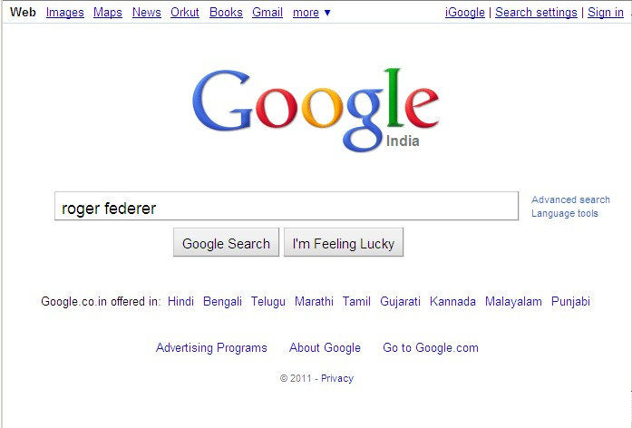
ANTES
Click Search

Slide 3
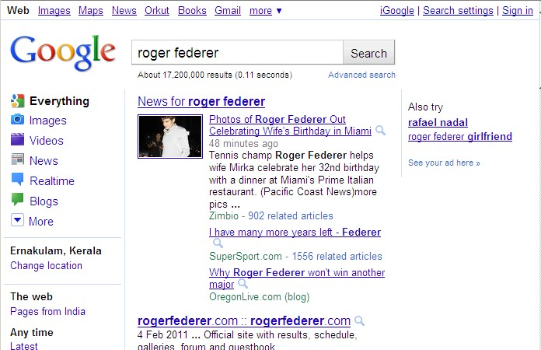
RESULTADO:

Slide 4

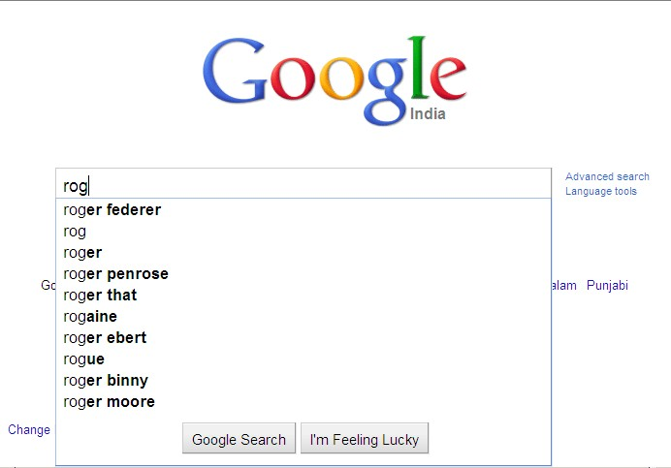
HOY EN día:

Slide 5




El hechizo mágico detrás de esto es:
AJAX

Slide 6
AJAX (Asynchronous JavaScript And XML) es un conjunto de tecnologías que facilita la creación de webs más interactivas.
Con AJAX podremos comunicarnos con el backend y actualizar la web sin tener que refrescar la página.
Esto hace que las páginas sean más rápidas
Funciona sobre tecnologías estándar, sin necesidad de plugins tipo Flash

Slide 7



Entonces, ¿qué es Ajax?
Un lenguaje de programación, no ...
Una nueva tecnología, no exactamente ...
Entonces, ¿qué más?
Es una metodología sobre el uso de varias tecnologías web juntas, en un esfuerzo por cerrar la brecha entre la usabilidad y la interactividad de una aplicación de escritorio y la aplicación web siempre exigente.

Slide 8


UN POCO DE HISTORIA
Internet Explorer introduce el concepto de elemento IFrame en 1996 (una técnica que ayuda a cargar el contenido de una página web).
En el año 1998, Microsoft introduce otra técnica, llamada "Microsoft's Remote Scripting" como reemplazo de las técnicas más antiguas.

Slide 9



Un año después, en 1999, Microsoft introduce el objeto XMLHttpRequest, un control ActiveX, en IE 5.
El término AJAX fue acuñado el 18 de febrero de 2005 por Jesse James Garret en un breve ensayo publicado unos días después de que Google lanzara su aplicación Maps.

Slide 10


Finalmente, en el año 2006, el W3C (World Wide Web Consortium) anuncia el lanzamiento del primer borrador que incluye la especificación del objeto (XHR) y lo convierte en un estándar web oficial.

Slide 11


¿Por qué es importante el Ajax?
AJAX permite una experiencia de usuario mucho mejor para sitios web y aplicaciones.
Los desarrolladores ahora pueden proporcionar interfaces de usuario que son casi tan receptivas y ricas como las aplicaciones más tradicionales de Windows Forms, al tiempo que aprovechan la facilidad innata de implementación de la Web y su naturaleza heterogénea y multiplataforma.
Se ha demostrado que estos beneficios reducen drásticamente los costos de mantenimiento del software y aumentan su alcance. Puede usar AJAX para cargar partes específicas de una página que deben cambiarse.
Reduce aún más el tráfico de la red.

Slide 12


componentes principales:
HTML y CSS: para presentaciones.
JavaScript: para procesamiento local.
Modelo de objeto de documento (DOM): para acceder a datos dentro de la página o para acceder a elementos de un archivo XML en el servidor.
Objeto XMLHttpRequest: para leer / enviar datos al servidor de forma asincrónica.

Slide 13



Vamos a trabajar ☺
Example

Slide 14
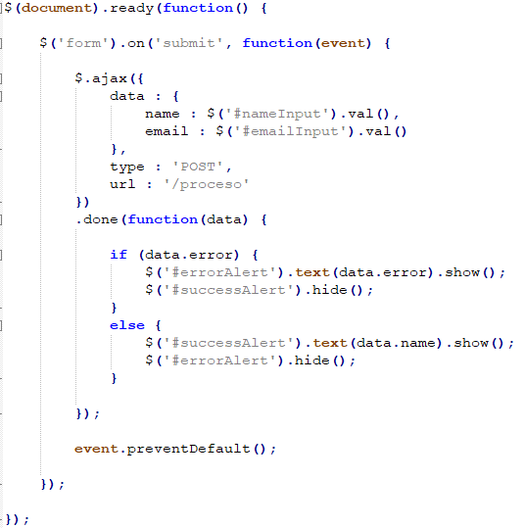
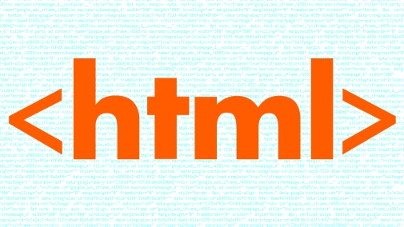
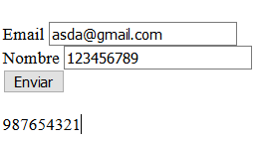

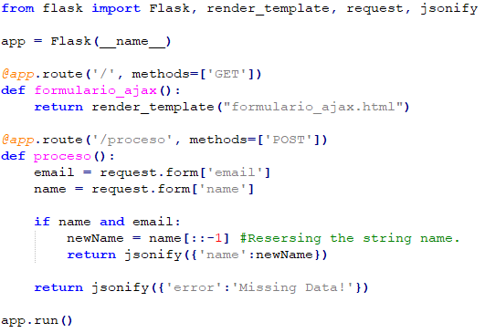
Example

Slide 15
Peticiones: json, api rest y Ajax

Slide 16
Json
Es un formato de intercambio de información ligero basado en texto
Utilizado independientemente del lenguaje, plataforma...
Fácil de entender, tiene su origen en JavaScript
Su uso está muy extendido, los principales frameworks de backend tienen soporte nativo
Es parecido a XML, ambos utilizan texto plano legible y jerarquía
Es más ligero que XML, y los datos están tipados, sin necesidad de parsearlos posteriormente

Slide 17
Json - formato
Contienen un conjunto de pares clave/valor no ordenados asociados mediante :
Comienza con { y termina con }
Los diferentes pares kv se separan mediante comas ,
Una web típica para verificar que un JSON esté bien formado es JSONLint https://jsonlint.com/
{“name”: “Antonio”, “age”: 25, is_employee: false}

Slide 18
Json - tipos de datos
Los JSON soportan de forma nativa diferentes tipos de datos
Para datos de tipo texto, tenemos los strings, que son una secuencia de caracteres Unicode rodeados de comillas dobles “
Diferentes tipos de números: Int, Real y notación científica
Bool: true o false
Null: null
Si queremos crear una lista de valores ordenados, utilizaremos un Array delimitado por los caracteres [ ]
También podemos anidar otros objetos JSON con {}

Slide 19
Json - convirtiendo texto json a objeto
Si tenemos un JSON en una cadena de texto, podemos convertirlo a un objeto de Javascript mediante JSON.parse()
let obj = JSON.parse(’{“name”: “Antonio”, “age”: 25, is_employee: false}’);
Para obtener un JSON a partir de un objeto, utilizaremos JSON.stringify();
let txt = JSON.stringify(obj);

Slide 20
Api rest
Viene de API (Application Programming Interface) y REST (REpresentional State Transfer)
Representa el estado de algo en un momento concreto
Se basa en el protocolo HTTP, por lo tanto utiliza su arquitectura, sus métodos, códigos de estado...
Normalmente, el servidor proporciona acceso a unos recursos que, se forma controlada, el cliente podrá modificar
En arquitecturas REST, accederemos a recursos a través de HTTP
Estos accesos se realizan mediante los métodos que nos proporciona HTTP
Los recursos se identifican mediante una URL única
Normalmente, el intercambio de datos se hará mediante JSON

Slide 21
Api rest
Con las API REST, podremos realizar las típicas operaciones CRUD
El backend (servidor) tendrá una capa intermedia de control de acceso a la base de datos existente para controlar dichas operaciones
Operación | Método HTTP | Descripción
CREATE | PUT | Crea un recurso
READ | GET | Obtiene un recurso para su lectura
UPDATE | POST | Realiza modificaciones en un recurso existente
DELETE | DELETE | Elimina un recurso

Slide 22
Api rest - Buenas prácticas
Es importante adoptar buenas prácticas a la hora de implementar una API REST (aunque esto es labor del servidor)
Utilizar códigos de respuesta apropiados para reflejar el desenlace de la transacción
200 si el GET es correcto
201 si la creación (POST o PUT) es correcta
404 si no se encuentra el recurso especificado
...
Usar nombres plurales en los endpoint de nuestra API
No utilizar verbos en las URL
Por ejemplo, todas las operaciones sobre libros, se harán en la URL /books/ quedando definido el tipo de operación a realizar por el tipo de mensaje

Slide 23
Api rest - Buenas prácticas
Utilizar el método HTTP indicado para cada operación
No utilizar GET para acciones que alteren el estado en el servidor, para eso tenemos PUT, POST, DELETE, PATCH...
Utilizar las cabeceras HTTP para negociar el formato de comunicación
Mediante content-type especificaremos el formato de la petición
Accept define el tipo de formatos de respuesta aceptados
Versionar la API es importante, ya que ayuda a implementar nuevas funciones manteniendo la retrocompatibilidad
En el caso de las peticiones GET, podemos utilizar sus parámetros para, por ejemplo, filtrar una búsqueda: /books?lang=eng

Slide 24
AJAX - peticiones http básicas
Vamos a utilizar AJAX para hacer peticiones
Para ello, utilizaremos una XMLHttpRequest() un tipo de objeto especial que forma parte de AJAX
Le diremos el método a utilizar en la petición y la URL
Realizaremos la petición de forma asíncrona, para esperar a la respuesta en segundo plano y procesarla una vez esté lista
const request = new XMLHttpRequest();
const url= ‘url_request’;
request.open("GET", url);
request.send();
request.onreadystatechange = (e) => {
console.log(request.responseText)
}

Slide 25
AJAX - Haciendo una petición
También podemos utilizar XMLHttpRequest para acceder a ficheros del nuestro sistema, o para realizar peticiones síncronas, aunque esto último no resulta interesante
Una vez construida la petición, con la función open() especificaremos mediante un string el tipo de petición (en este caso, ‘GET’) y la url a la que se dirigirá
Aquí podemos especificar también si queremos que la petición se gestione de maneja síncrona o incluso especificar un par usuario/contraseña para hacer la petición con credenciales

Slide 26
AJAX - Haciendo una petición
El tercer paso es especificar el manejador para el evento onreadystatechange
Este evento se dará cada vez que cambie el estado (readystate) en el que se encuentra nuestra petición. Los posibles estados son:
0 (UNSENT): aún no hemos hecho open
1 (OPENED): hemos llamado a open
2 (HEADERS_RECEIVED): enviada, tenemos estado y headers
3 (LOADING): descargando el contenido de la respuesta
4 (DONE): la petición se ha completado
En el manejador podemos comprobar el readystate actual de la petición y, mediante la propiedad status, su código de respuesta

Slide 27

The process cycle - El ciclo del proceso

Slide 28

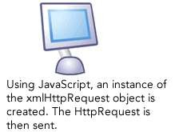
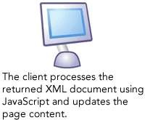

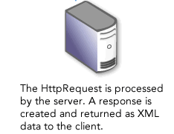

Slide 29


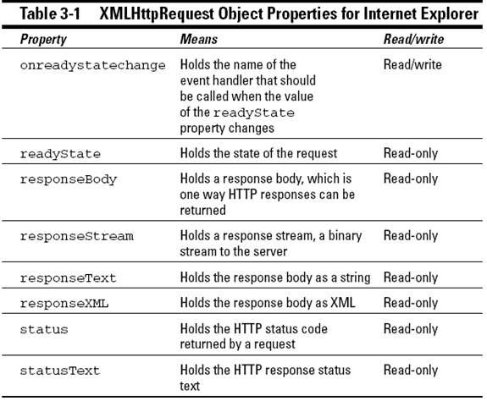

Un poco sobre el objeto XHR

Slide 30

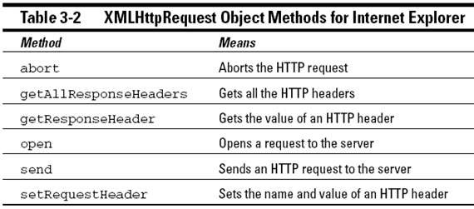

Slide 31

Los valores readyState
State | Description
0 | uninitialized
1 | loading
2 | loaded
3 | interactive
4 | complete

Slide 32

Algunos valores de estado
Status | Description
200 | OK
400 | Bad Request
404 | File Not Found
500 | Internal Server Error
505 | HTTP version not supported

Slide 33
Vamos a trabajar ☺
Example

Slide 34

json, api rest y Ajax - Ejercicio
http://alotuz.pythonanywhere.com/
Implementar 1) validación de email sin envío del formulario y
2) recepción del JSON del idioma.

Slide 35




Hm…done with coding ☺

Slide 36


Beneficios de usar Ajax
Ayuda a crear sitios web rápidos y dinámicos.
Mejora el intercambio de recursos: facilita el uso de la potencia de todas las computadoras cliente en lugar de solo un servidor y una red únicos.
Ajax permite realizar el procesamiento en la computadora del cliente (en JavaScript) con datos tomados del servidor, lo que reduce la carga del servidor al mover una parte de la funcionalidad del servidor al lado del cliente.
Ajax puede modificar selectivamente una parte de una página mostrada por el navegador y actualizarla sin la necesidad de recargar todo el documento con todas las imágenes, menús, etc. Esto cierra la brecha entre las aplicaciones de escritorio y web.

Slide 37


Algunos inconvenientes
Si JavaScript no está activado, Ajax no puede funcionar. Se le debe pedir al usuario que configure JavaScript desde las opciones del navegador, con la etiqueta "noscript".
Dado que los datos para mostrar se cargan dinámicamente, no forman parte de la página y los motores de búsqueda no ven las palabras clave que contiene.
El modo asincrónico puede cambiar la página con retrasos (cuando el procesamiento en el servidor lleva más tiempo), esto puede resultar perturbador.
El botón de retroceso puede estar desactivado.

Slide 38





Ya ... hemos terminado
Gracias

